Slide 1

Proyecto Integrador
Sistemas de Manufactura

Slide 2
El alumno y su desafio en estandarizado de proyectos
Nombre: Gerardo Pulido Hernandez
Correo electrónico: l21140853@queretaro.tecnm.mx
Institución: Instituto Tecnológico de Querétaro
Profesor: Luis Alberto Ángeles Hurtado
Tipo de proyecto aplicado (real) o teórico: El alumnado y su desafio en estandarizado de proyectos
Ahorros anualizados: 1432 USD anuales
Ciudad: Querétaro
Fecha: Agosto - Diciembre 2024
Notes:
-Incluir esta información en la hoja el nombre del proyecto.
-Poner en esta Hoja el Nombre completo (como aparece en el acta de nacimiento) + Generación + Nombre del proyecto + Indicar si el proyecto es trabajado en equipo o individual + Ahorros anualizados en USD , Empresa o institución y correo electrónico.

Slide 3
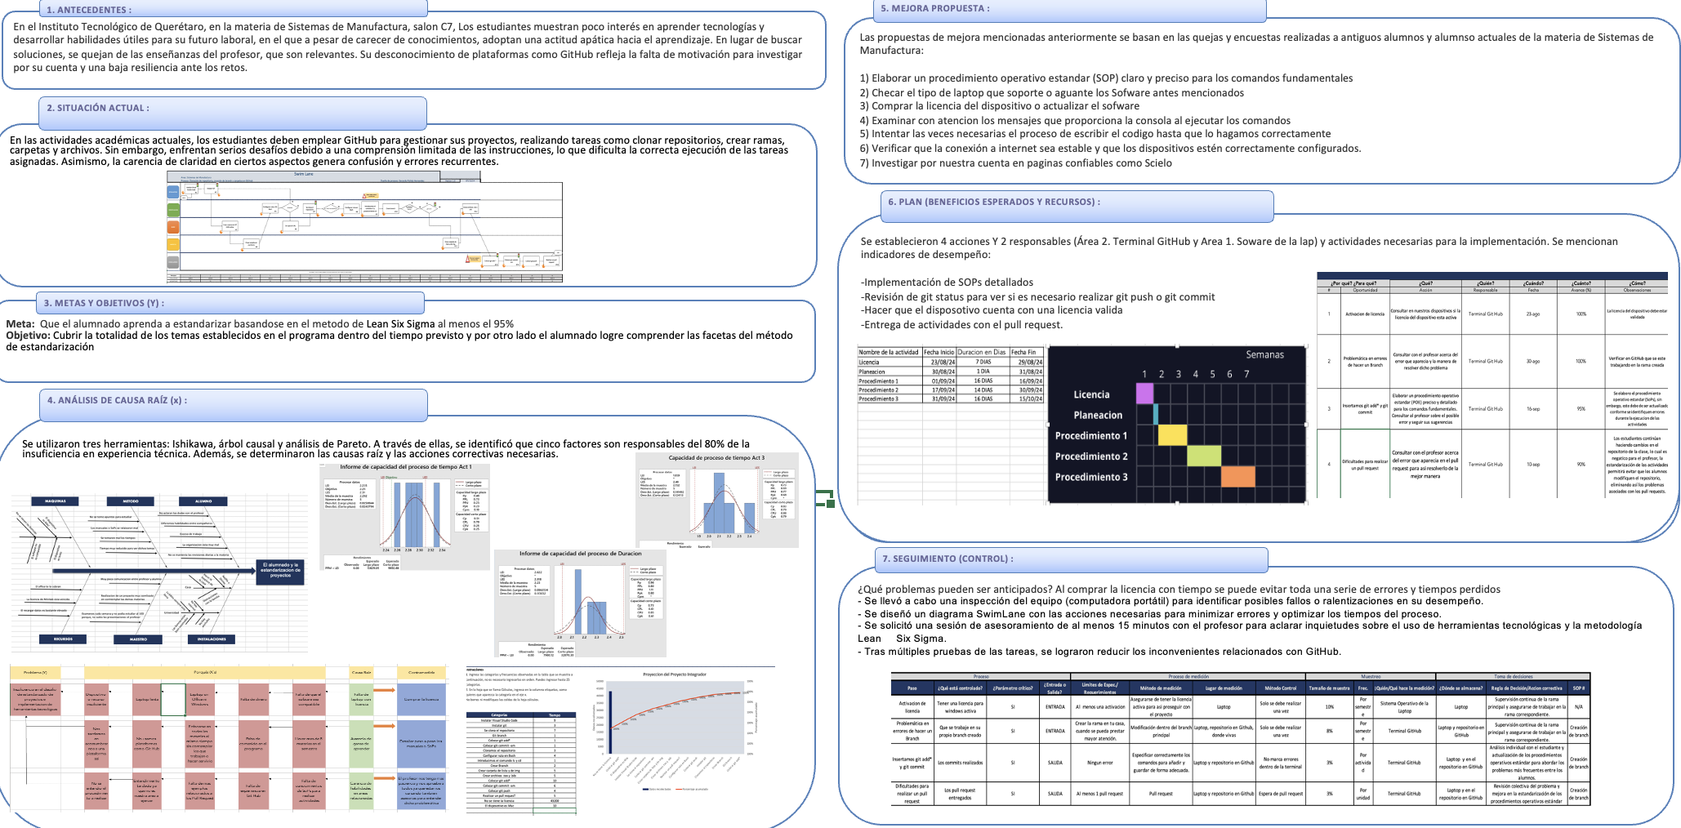

Notes:
Síntesis en el A3
Toda la información recolectada se sintetiza en el A3 de la siguiente manera:
Apartado 1: Definición del problema con el 5W2H.
Apartado 2: Resumen del swimlane y situación actual.
Apartado 3: Metas y objetivos específicos.
Apartado 4: Herramientas utilizadas (Ishikawa, árbol causal, Pareto) y breves descripciones de las causas raíces.
Apartado 5: Propuestas de mejora y cómo afectan las causas raíz.
Apartado 6: Plan de acción resumido con actividades, responsables y fechas.
Apartado 7: Problemas anticipados, medidas de control y lecciones aprendidas.

Slide 4
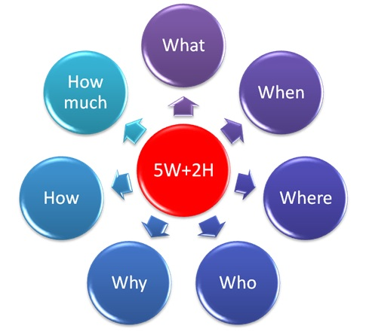
Antecedentes
El 26 de agosto de 2024, en el Instituto Tecnológico de Querétaro, se identifico una problematica en la materia de Sistemas de Manufactura de 7° semestre ya que presentaba una carencia de habilidades técnicas para manejar GitHub de manera eficiente, tambien particularmente se retraso mas tiempo de lo previsto por la falta de una licencia en dicho sistema operativo. Esto generó un retraso en actividades que normalmente requieren solo 5 minutos para completarse. En consecuencia, no se logró cumplir con las entregas de tareas con calidad dentro del plazo estipulado, ni con el indicador de porcentaje de errores esperado
Notes:
1. Definición del Problema
Para empezar con nuestros proyectos, utilizamos la herramienta conocida como el 5W2H. Esta herramienta nos ayuda a definir el problema respondiendo preguntas clave:
¿Cuál es el problema?
¿Quién es el cliente (interno o externo) más afectado por el problema?
¿Cuáles son los criterios críticos en términos de calidad, entrega y costos?
¿Cuál es la medición del problema, si es que existe?
¿Dónde y cuándo fue observado el problema por primera vez?
¿Cuál es la magnitud del problema dentro del negocio?
Con esta información, hacemos un resumen completo del problema para incluirlo en la sección de antecedentes del A3.

Slide 5
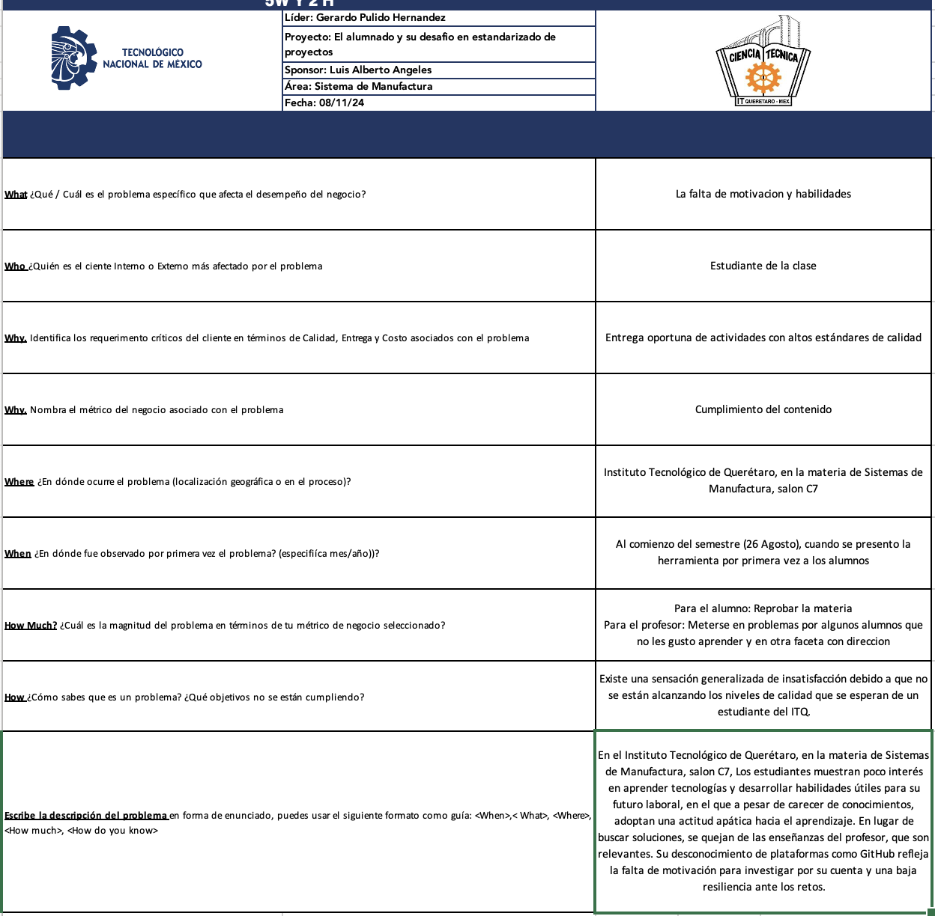
Antecedentes
Notes:
1. Definición del Problema
Para empezar con nuestros proyectos, utilizamos la herramienta conocida como el 5W2H. Esta herramienta nos ayuda a definir el problema respondiendo preguntas clave:
¿Cuál es el problema?
¿Quién es el cliente (interno o externo) más afectado por el problema?
¿Cuáles son los criterios críticos en términos de calidad, entrega y costos?
¿Cuál es la medición del problema, si es que existe?
¿Dónde y cuándo fue observado el problema por primera vez?
¿Cuál es la magnitud del problema dentro del negocio?
Con esta información, hacemos un resumen completo del problema para incluirlo en la sección de antecedentes del A3.

Slide 6
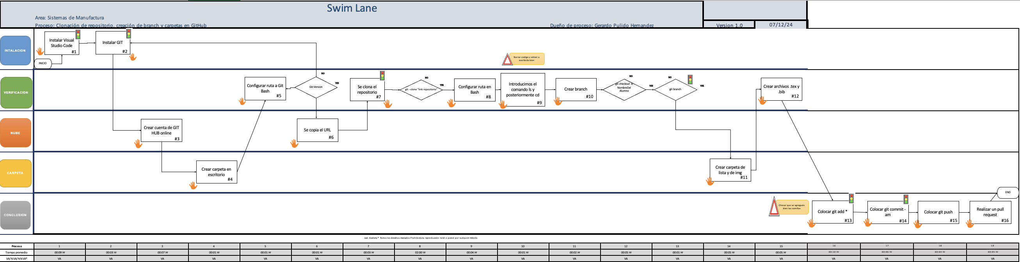
Situación Actual
En la actualidad, durante el desarrollo de actividades académicas, se debe emplear GitHub para gestionar sus proyectos, lo que implica realizar acciones como clonar repositorios, crear ramas, organizar carpetas y generar archivos. Sin embargo, enfrentan serias dificultades debido a las licencias empleadas y a un debido entendimiento de las actividades lo que les impide completar de manera adecuada las tareas asignadas y por consiguiente entregarlas en tiempo y forma. Además, señalan que la falta de precisión en las indicaciones ocasiona confusión y errores frecuentes.
Notes:
2. Una vez completada la definición del problema, procedemos a mapear el proceso utilizando el swimlane. Esta herramienta de mapeo identifica las áreas y pasos involucrados, las decisiones que se toman y cómo ocurre el proceso. Durante este mapeo, identificamos:
Operaciones manuales
Cuellos de botella
Tiempos asociados a cada paso
Si cada operación agrega valor, no agrega valor, o es una operación necesaria sin agregar valor
Finalizado el swimlane, realizamos un resumen de la situación actual, visualizando cómo estamos actualmente en este proceso o procedimientos.

Slide 7
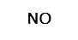


Situación Actual
Notes:
2. Una vez completada la definición del problema, procedemos a mapear el proceso utilizando el swimlane. Esta herramienta de mapeo identifica las áreas y pasos involucrados, las decisiones que se toman y cómo ocurre el proceso. Durante este mapeo, identificamos:
Operaciones manuales
Cuellos de botella
Tiempos asociados a cada paso
Si cada operación agrega valor, no agrega valor, o es una operación necesaria sin agregar valor
Finalizado el swimlane, realizamos un resumen de la situación actual, visualizando cómo estamos actualmente en este proceso o procedimientos.

Slide 8

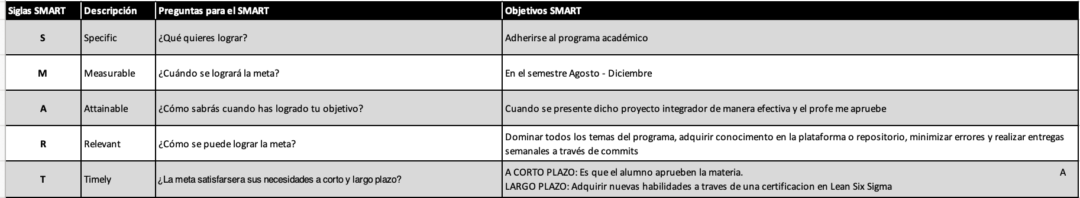
Metas y Objetivos
Objetivo: Cubrir la totalidad de los temas establecidos en el programa dentro del tiempo previsto y para que el alumnado logre comprender las facetas del método de estandarización.
Meta: Que el alumno aprenda a estandarizar basandose en el metodo de Lean Six Sigma al menos el 95%
Notes:
3. Objetivos SMART
Para asegurar el éxito en nuestros proyectos, establecemos objetivos SMART: Specific (Específico), Measurable (Medible), Achievable (Alcanzable), Relevant (Relevante) y Time-bound (Con límite de tiempo).
Specific (Específico): Definimos claramente qué queremos lograr, quién está involucrado, dónde y por qué es importante. Ejemplo: "Reducir el tiempo de procesamiento de órdenes en el departamento de ventas en un 20%."
Measurable (Medible): Establecemos criterios concretos para evaluar el progreso y el éxito. Ejemplo: "Reducir el tiempo de procesamiento de órdenes de 10 días a 8 días."
Achievable (Alcanzable): Aseguramos que el objetivo sea realista y posible con los recursos disponibles. Ejemplo: "Implementar un nuevo software de gestión de pedidos para lograr la reducción."
Relevant (Relevante): Nos aseguramos de que el objetivo sea significativo y alineado con los objetivos generales del negocio. Ejemplo: "Mejorar la satisfacción del cliente y aumentar las ventas repetitivas."
Time-bound (Con límite de tiempo): Definimos un plazo claro para la consecución del objetivo. Ejemplo: "Reducir el tiempo de procesamiento en un período de 6 meses."
Aplicación en el A3
Apartado 3: Establecemos metas y objetivos específicos y realizables.

Slide 9
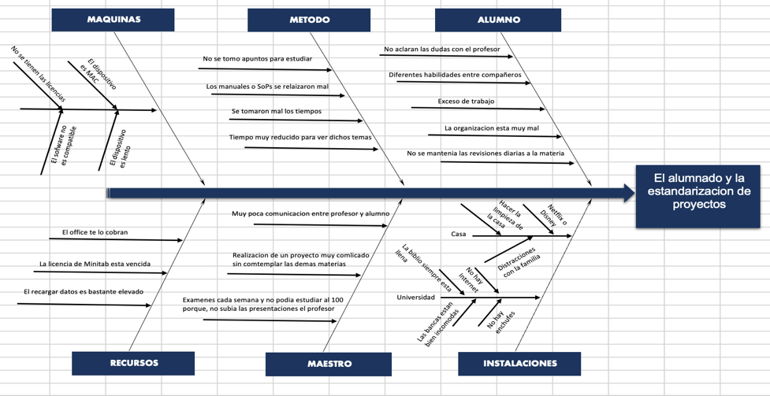
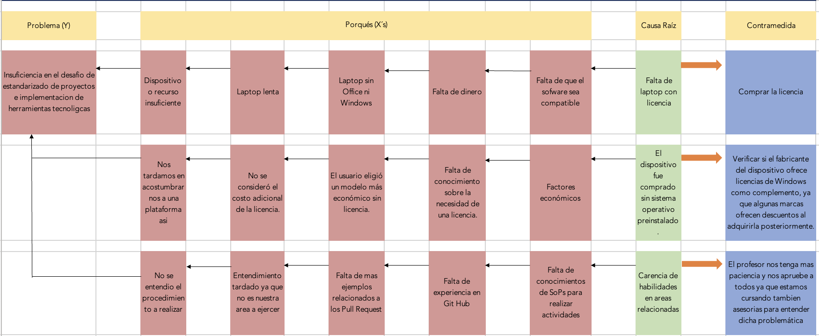
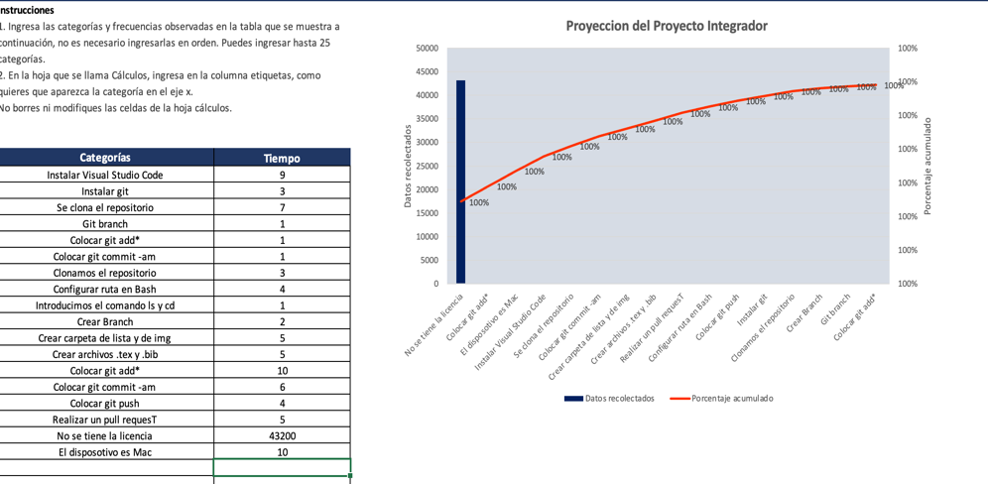
Análisis de Causa Raíz
Se uso Ishikawa, árbol causal y Pareto. En las cuales se obtuvo un factor que ocasiona el 99% de la falta de experiencia técnica y habilidades tecnológicas. La cual fue la licencia de windows
Notes:
4. Análisis de Causa Raíz
Para el análisis de causa raíz utilizamos la primera de las tres herramientas principales:
Ishikawa: Aquí se enuncia brevemente el problema (efecto) y se identifican las causas raíz utilizando las 6M (Mano de obra, Máquinas y herramientas, Metodologías, Mediciones, Materiales y Medio ambiente). Evitamos utilizar "no" y "falta“ ya que estas palabras nos indican que debemos de indagar más en la causa raíz para ser más específicos.

Slide 10
Análisis de Causa Raíz
Notes:
4. Análisis de Causa Raíz Árbol causal
Para el análisis de causa raíz utilizamos la segunda herramienta principal:
Árbol Causal: Trabajamos en conjunto con Ishikawa para identificar y confirmar las causas raíz mediante los 5 porqués. Proponemos contramedidas que posteriormente se documentarán en el brainstorming.

Slide 11
Análisis de Causa Raíz
Notes:
4. Análisis de Causa Raíz
Para el análisis de causa raíz utilizamos la tercera de las tres herramientas principales:
Pareto: Cuantificamos las causas raíz, identificando las más frecuentes para aplicar el principio 80/20 (atacar el 20% de las causas que generan el 80% de los problemas).
Las tres herramientas de análisis de causa raíz funcionan muy bien trabajando en su conjunto para mostrar todas las posibles causas raíz, las contramedidas y la frecuencia en las que tienen su ocurrencia., y considerar que al menos una de las 3 puede estar presente en el proyecto de acuerdo con la naturaleza de este.
También podemos utilizar herramientas estadísticas como R&R, ANOVA y CPK para un análisis más completo del plan de medición.

Slide 12
Análisis de Causa Raíz
Notes:
4. Análisis de Causa Raíz
Para el análisis de causa raíz utilizamos la tercera de las tres herramientas principales:
Pareto: Cuantificamos las causas raíz, identificando las más frecuentes para aplicar el principio 80/20 (atacar el 20% de las causas que generan el 80% de los problemas).
Las tres herramientas de análisis de causa raíz funcionan muy bien trabajando en su conjunto para mostrar todas las posibles causas raíz, las contramedidas y la frecuencia en las que tienen su ocurrencia., y considerar que al menos una de las 3 puede estar presente en el proyecto de acuerdo con la naturaleza de este.
También podemos utilizar herramientas estadísticas como R&R, ANOVA y CPK para un análisis más completo del plan de medición.

Slide 13
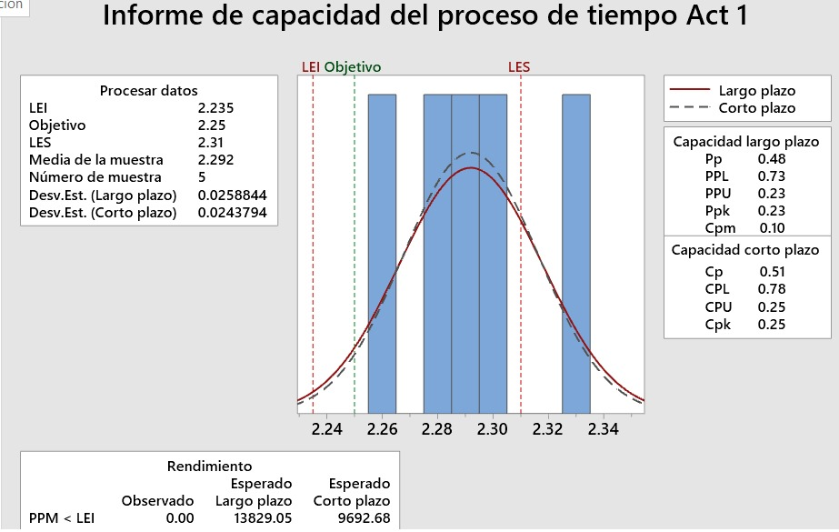
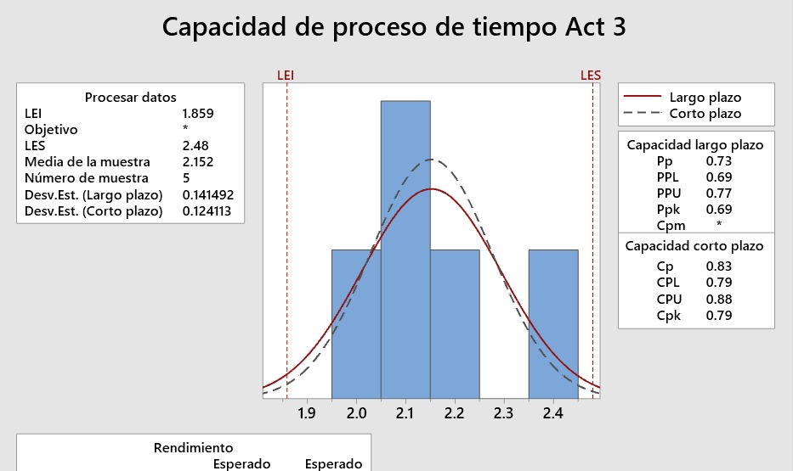
Capacidad del proceso

Slide 14
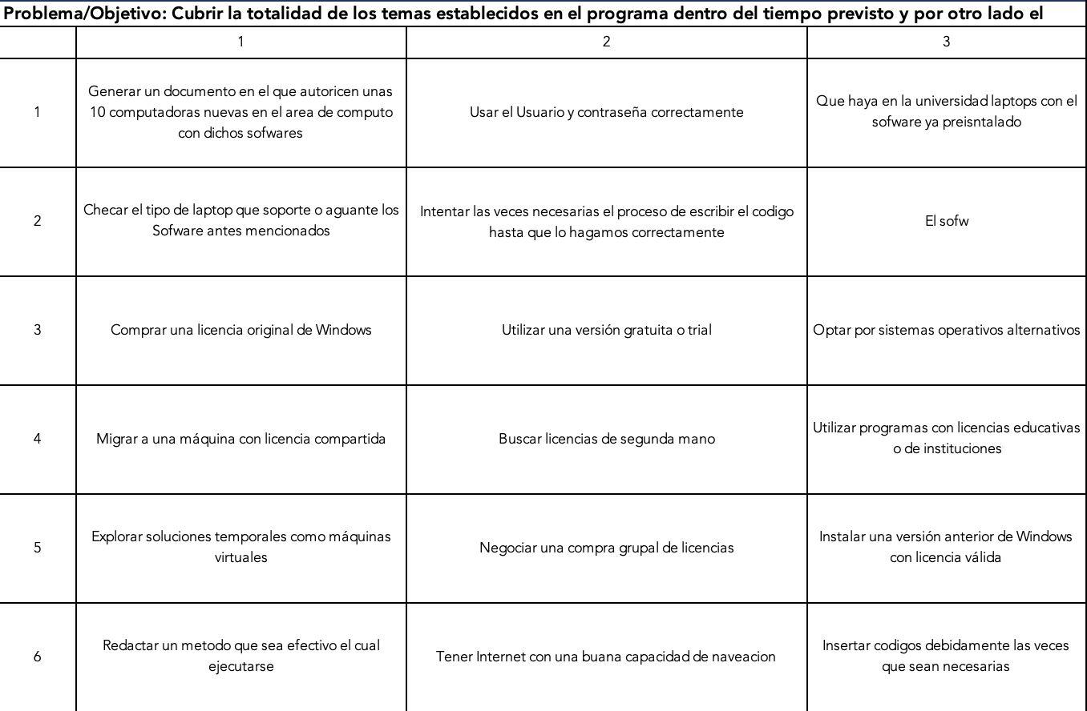
Propuesta de Mejora
Las propuestas de mejora mencionadas son:
Analizar la viabilidad de cada idea según costo, tiempo, y recursos disponibles.
Priorizar las soluciones prácticas y de menor impacto en el desempeño del equipo.
Implementar y monitorear los resultados para ajustar el plan si es necesario
Notes:
5. Plan de Implementación
Una vez identificadas, analizadas y medidas las causas raíz, iniciamos nuestro plan de implementación:
Realizamos un brainstorming utilizando la técnica 635 (6 personas, 3 ideas por persona, 5 minutos) para generar la mayor cantidad de ideas posibles.

Slide 15
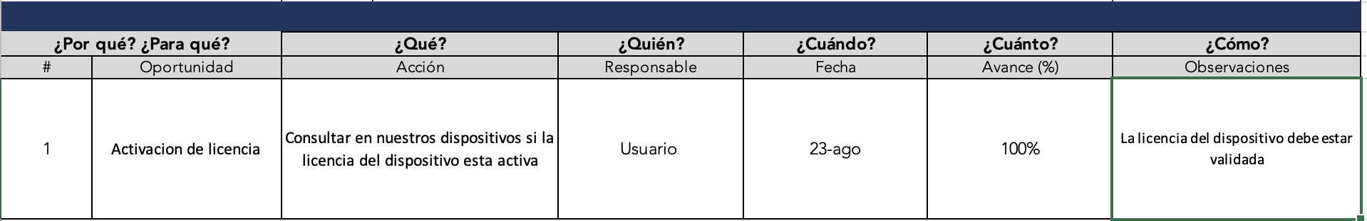
Plan de Trabajo y Recursos
1. Identificación del Problema El dispositivo carece de una licencia válida
2. Objetivo General Regularizar el uso del sistema operativo Windows en la laptop mediante la obtención de una licencia válida o la implementación de soluciones alternativas legales y eficientes.
Estrategia 1: Adquisición de una licencia válida de Windows
Estrategia 2: Implementación de sistemas alternativos
Estrategia 3: Uso de soluciones temporales
Notes:
6 Plan de Implementación
Evaluamos las propuestas para verificar su viabilidad en términos de presupuesto, recursos y personal.
Elaboramos un plan de acción detallado con la oportunidad, acción, responsable, fecha de ejecución, avances y observaciones.

Slide 16

Plan de Control y Seguimiento
¿Qué problemas pueden ser anticipados? Al comprar la licencia con tiempo se puede evitar toda una serie de errores y tiempos perdidos
- Se llevó a cabo una inspección del equipo (computadora portátil) para identificar posibles fallos o ralentizaciones en su desempeño. - Se diseñó un diagrama SwimLane con las acciones necesarias para minimizar errores y optimizar los tiempos del proceso.
- Se solicitó una sesión de asesoramiento de al menos 15 minutos con el profesor para aclarar inquietudes sobre el uso de herramientas tecnológicas y la metodología Lean Six Sigma.
Notes:
7. Plan de Control
El plan de control documenta cómo controlaremos las causas raíz identificadas:
Definimos la etapa o paso a controlar, el parámetro crítico, los límites de especificación, el método de medición, y el método de control.
Establecemos el tamaño y frecuencia de la muestra, quién realiza la medición y dónde se almacena la información.
Documentamos esto en un SOP (Procedimiento Estándar de Trabajo).

Slide 17
Ahorros Generados
Se disminuyó en un 99% el tiempo que se dedicaba a realizar las actividades de la materia de Sistemas de Manufactura.
Se eliminó un 99% de errores en el proceso del proyecto integrador, mediante el pagar la licencia, uso de diagramas de flujo, SOP´s y hojas de verificación.
Al momento de efectuar la compra de la licencia con tiempo sale mas economico lo cual al realizar el cobro con tarjeta de credito sale aun mas barato.
Por lo tanto, los ahorros proyectados son de 1432 USD
Notes:
6. Evaluación de Beneficios Financieros
Evaluamos los beneficios financieros del proyecto en términos de ahorros, incremento de piezas, productividad y evitar la pérdida de clientes, traduciendo todo esto en dólares proyectados anualmente.

Slide 18
Lecciones Aprendidas
Estoy motivado y decidido a continuar implementando mejoras en diferentes áreas de oportunidad, tanto a nivel personal como profesional. Además, tengo la intención de comprar mi licencia de windows al dia siguiente de queuse venza para evitar hacer estos proyectos.
La implementación de herramientas de Yellow y Green Belt despertaba en mí una mezcla de entusiasmo y preocupación, ya que deseaba aplicarlas de manera adecuada en un proyecto real.
Al principio, enfrenté dificultades tanto en el diseño como en la aplicación de estas herramientas. Sin embargo, gracias a las sesiones de asesoramiento y a la orientación del profesor, logré completar con éxito el proyecto integrador.
Notes:
Poner las lecciones aprendidas sobre el proyecto reallas herramientas y experiencias ganadas o relacionadas con lecciones sobre eventualidades o situaciones que debieron ser obstáculos en el proyecto y como fueron superadas.

Slide 19

Foto de equipo implementador

